Slide 1


Slide 2


Slide 3


Slide 4


Slide 5


Slide 6
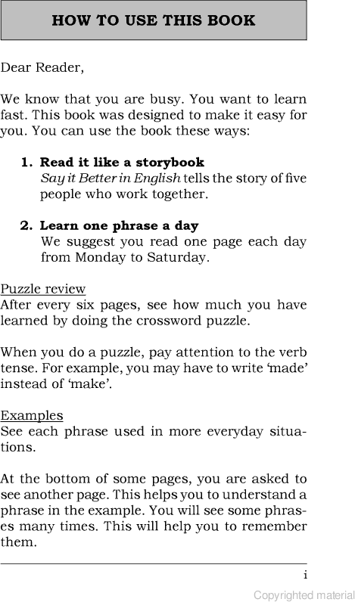

Slide 7


Slide 8
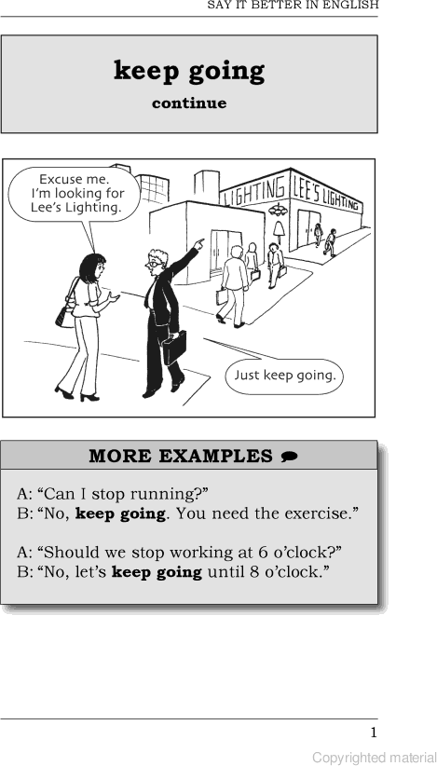
weitergehen, weitermachen

Slide 9
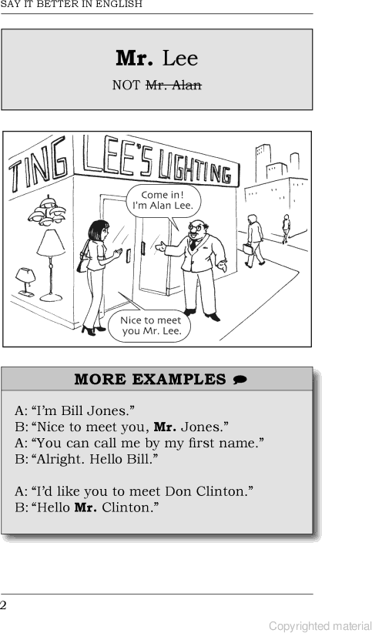

Slide 10
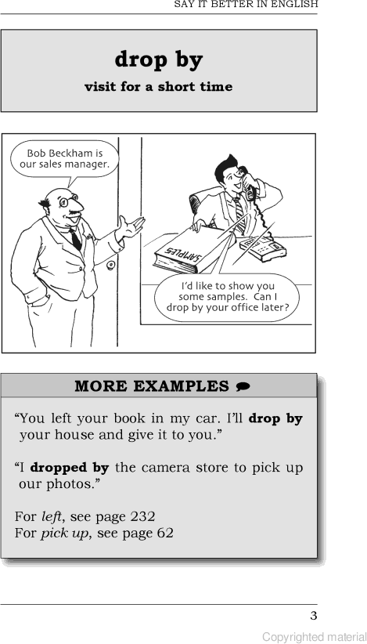
kurz vorbeikommen, auf einen Sprung vorbeikommen

Slide 11
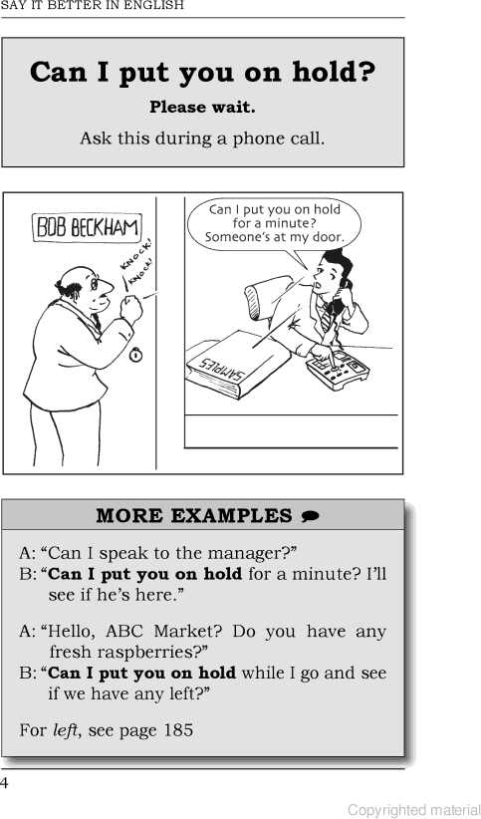
in Wartestellung setzen, jemanden bitten zu warten

Slide 12
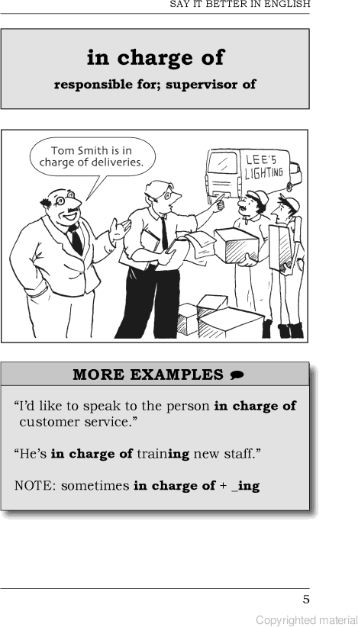
beausichtigen, leiten, betreuen, Verantwortung haben, Zuständig sein

Slide 13
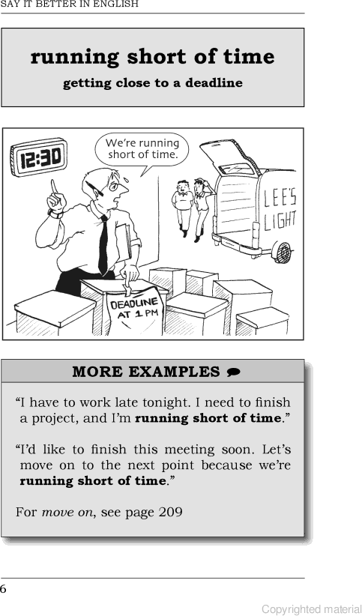
in der Zeitnot sein, Spät dran sein, Zeit davon rennt

Slide 14
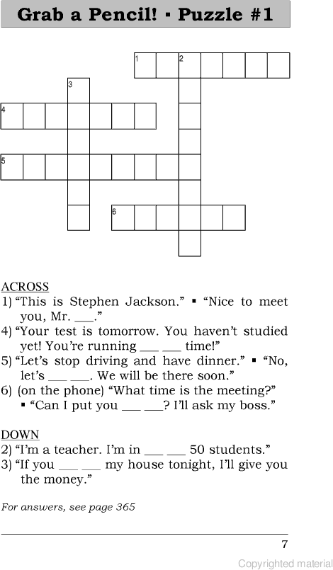

Slide 15
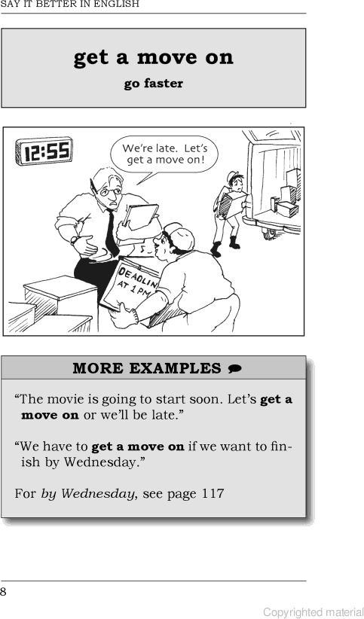
Dali-Dali, in die Gänge kommen, sich beeilen, sputen, sich ranhalten

Slide 16
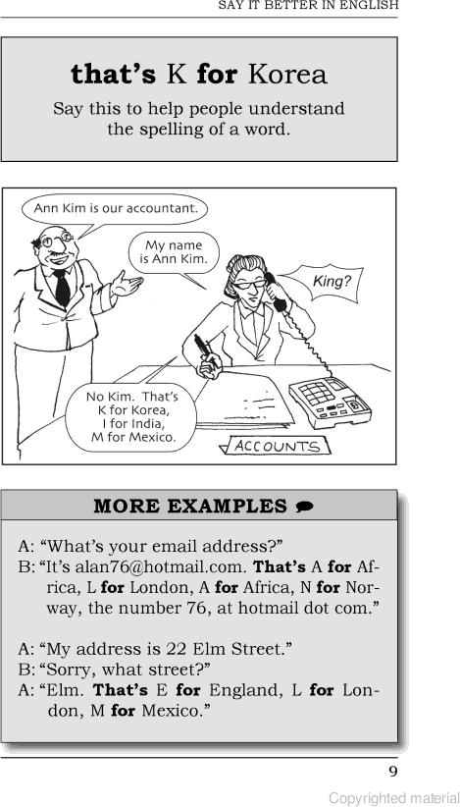
K wie Korea

Slide 17
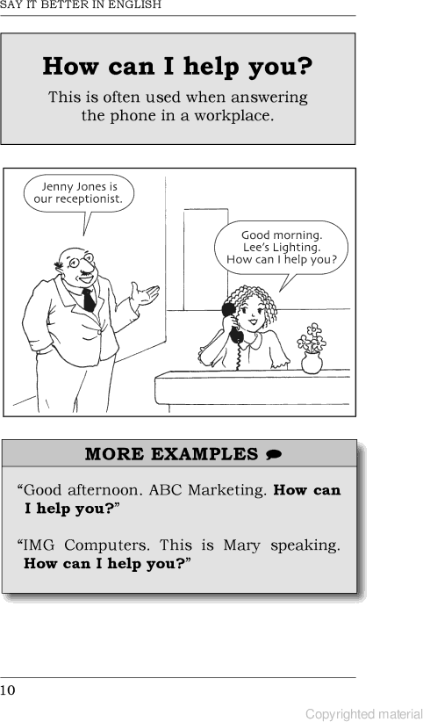
Wie kann ich Ihnen helfen? Was kann ich für Sie tun?

Slide 18
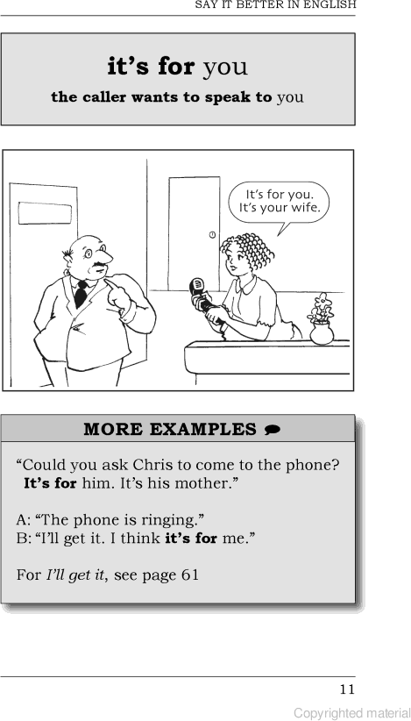
ist für Sie

Slide 19
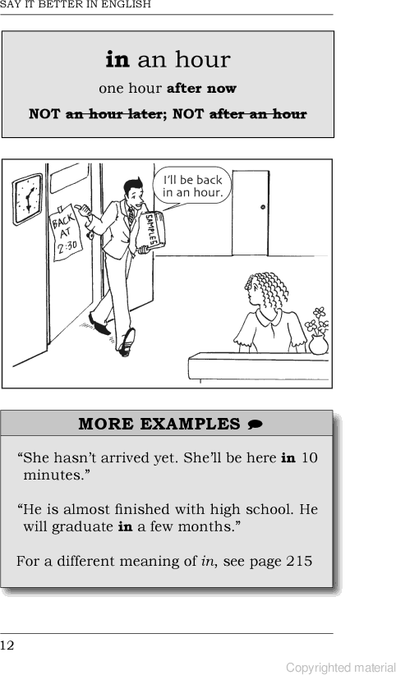
in einer Stunde

Slide 20
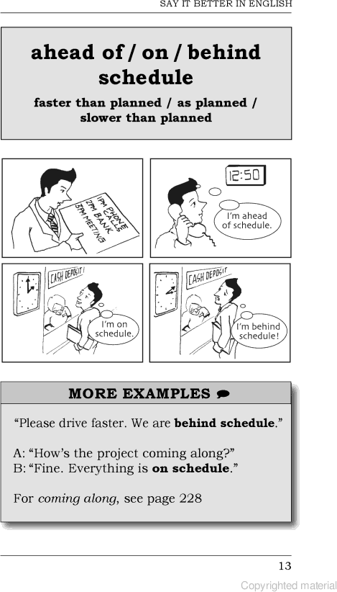
dem dZeemitpZlaenitpvloarnauvos,rafruüsh, efrüahlservaolrsgveosergheesne, hveonrz-eitig - planmäßig, pünktlich, nach Plan -
hinter dem Zeitplan, später als geplant

Slide 21
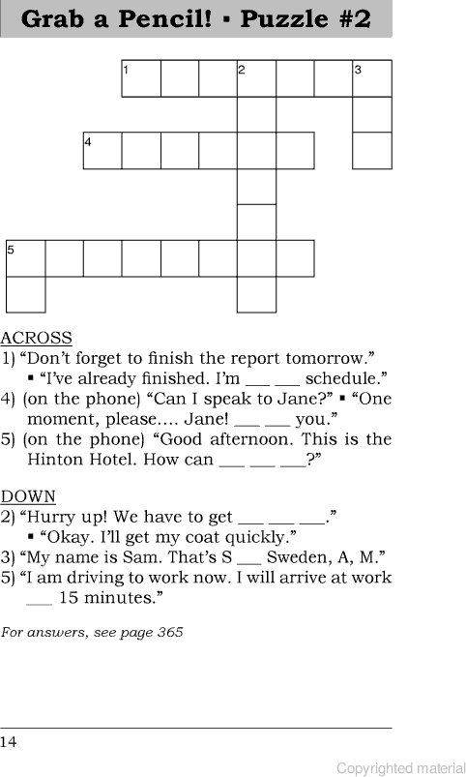

Slide 22
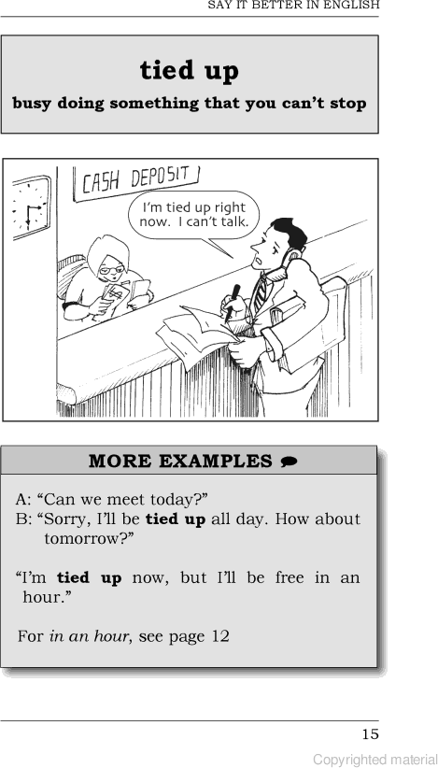
verhindert -, gebunden -, beschäftigt sein

Slide 23
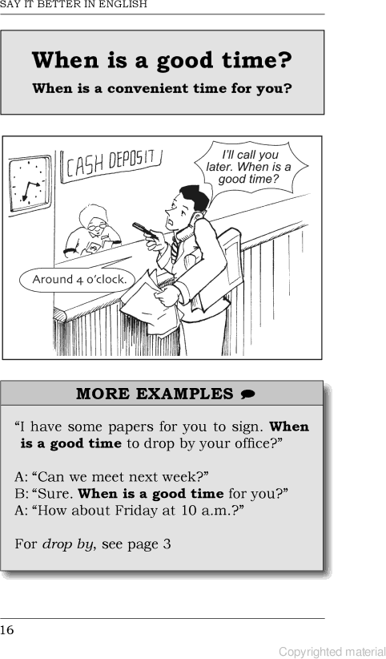
guter Zeitpunkt

Slide 24
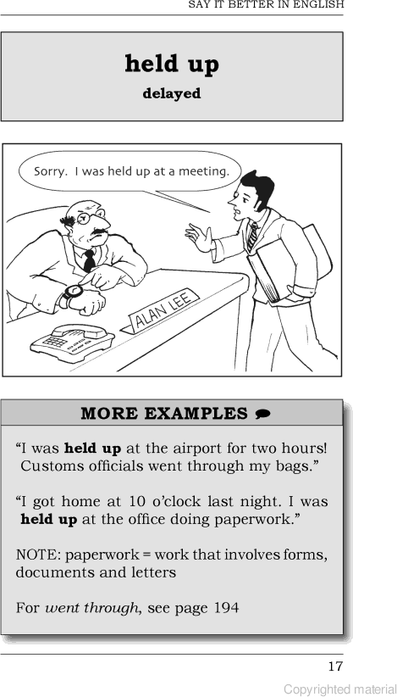
wurde aufgehalten

Slide 25
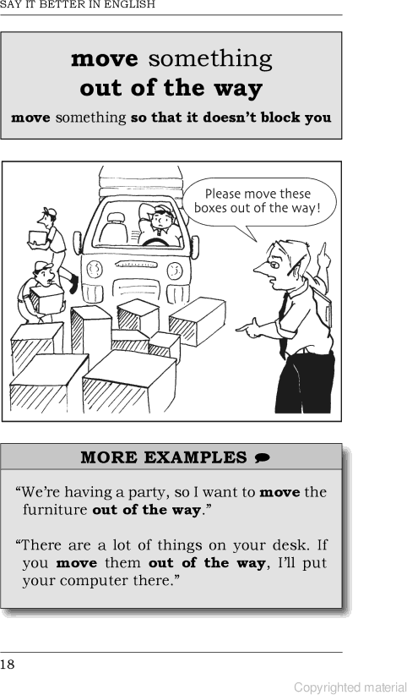
aus dem Weg räumen

Slide 26
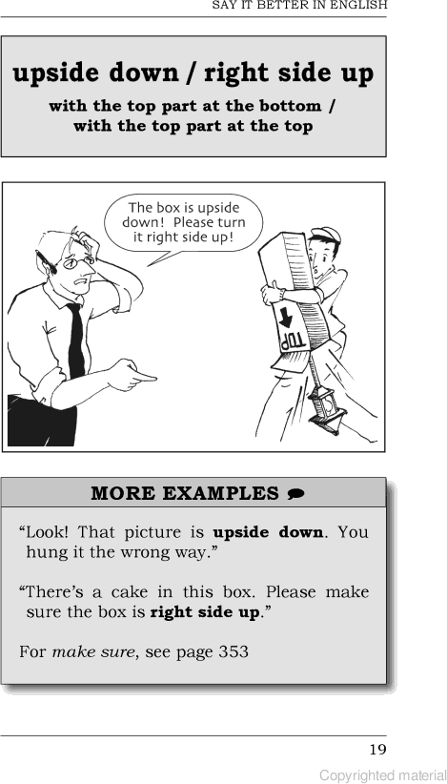
auf dem Kopf gestellt, umgedreht, verkert herum / die rechte Seite nach oben

Slide 27
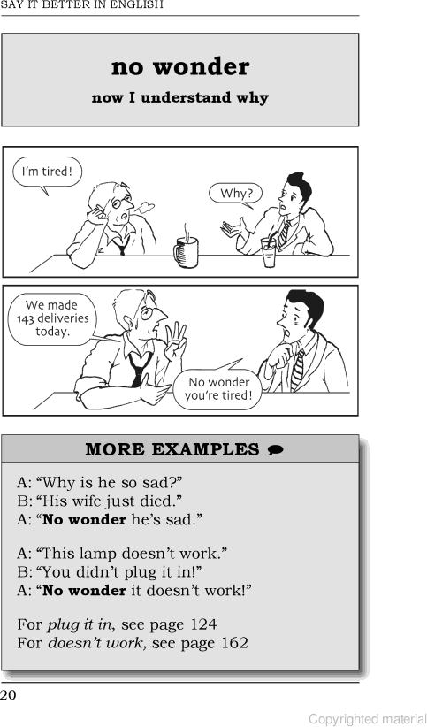
kein Wunder, nicht verwunderlich ..

Slide 28
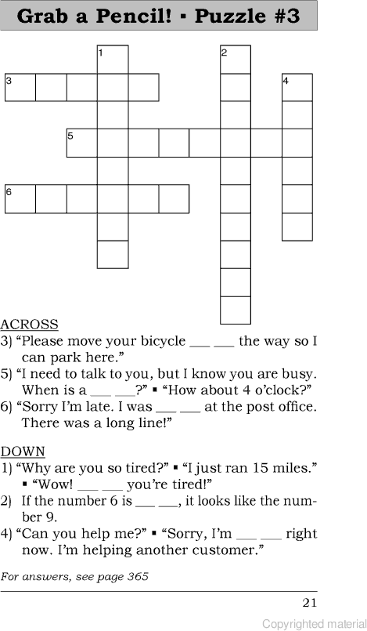

Slide 29
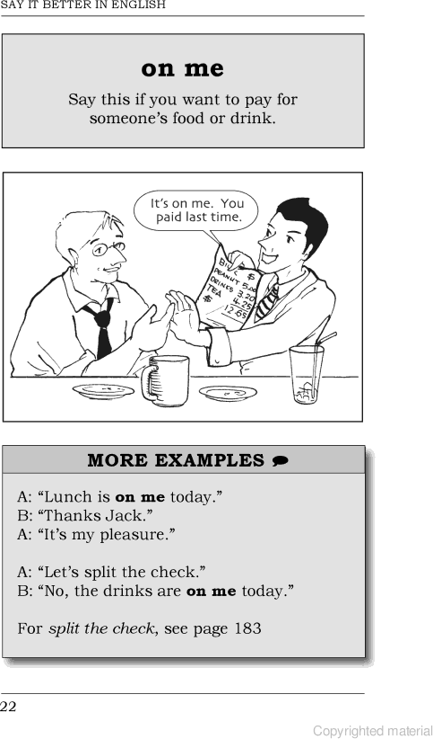
geht auf meine Rechnung

Slide 30
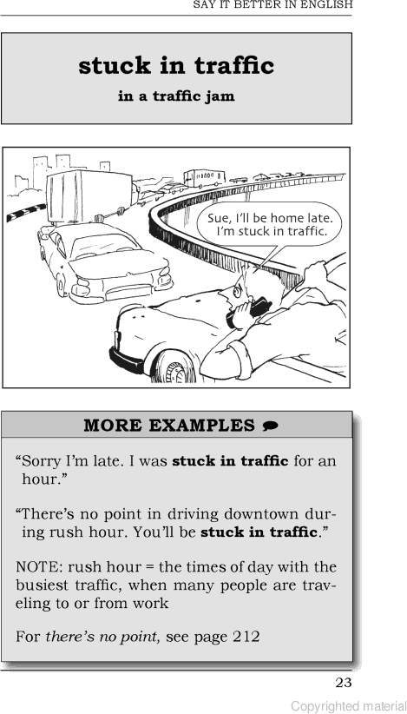
im Verkehr stecken

Slide 31
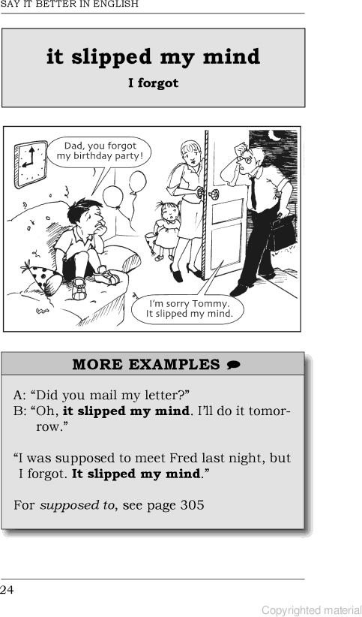
es ist mir entfallen,
ich habe es vergessen (verschwitzt)

Slide 32
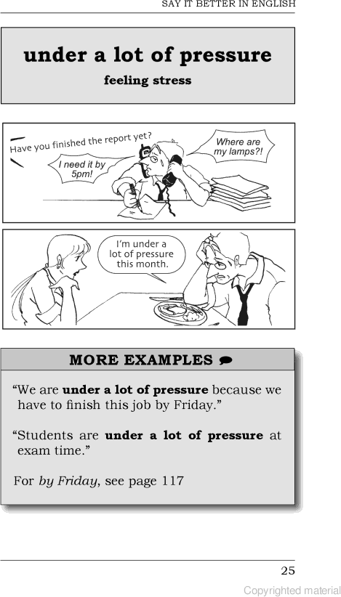
unter großen Druck, stark unter Druck

Slide 33
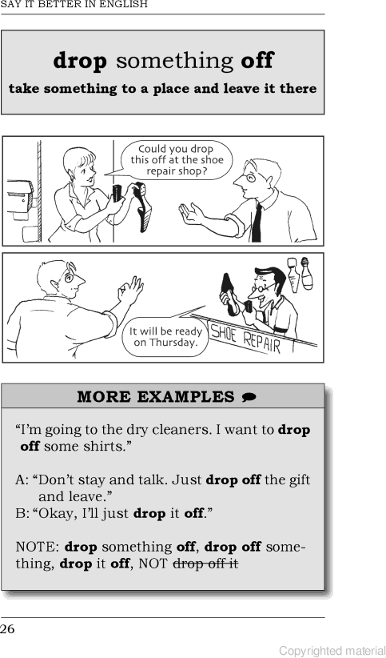
abgeben, absetzen

Slide 34
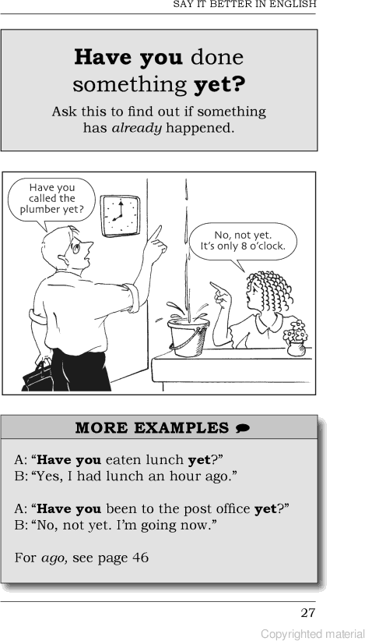
Haben Sie .... schon

Slide 35
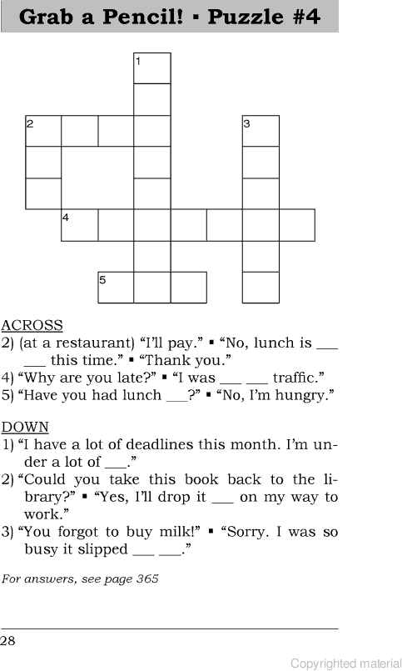

Slide 36
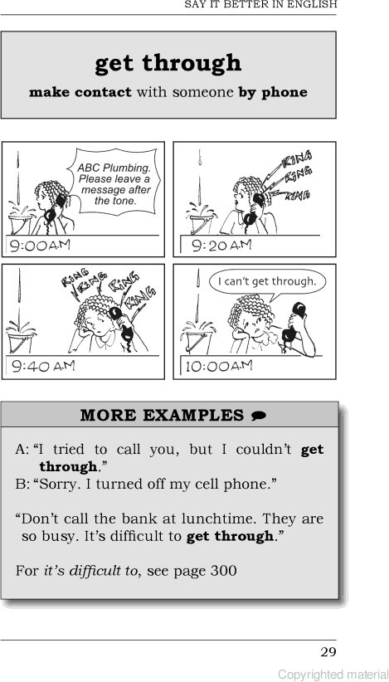
durchkommen, erreichen
eine Telefonverbindung bekommen

Slide 37
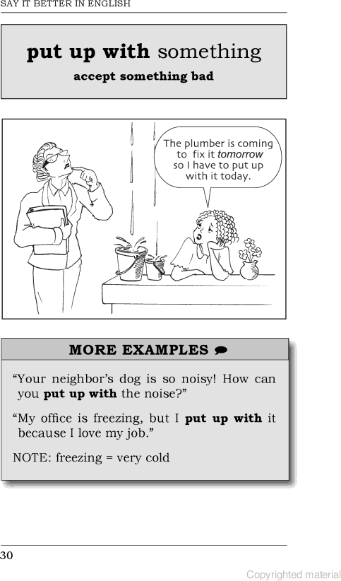
hinnehmen, ertragen, dulden
sich abfinden mit, sich gefallen lassen

Slide 38
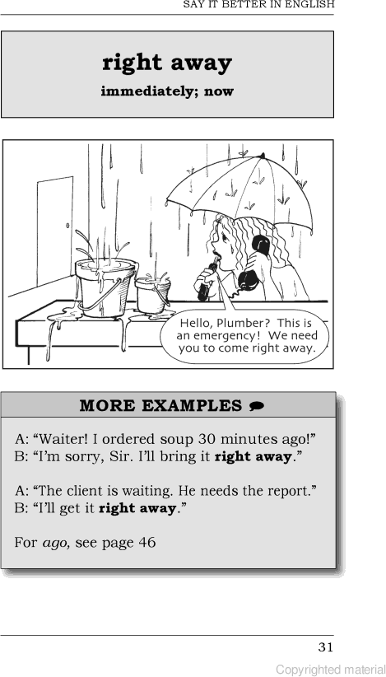
sofort, auf der Stelle

Slide 39
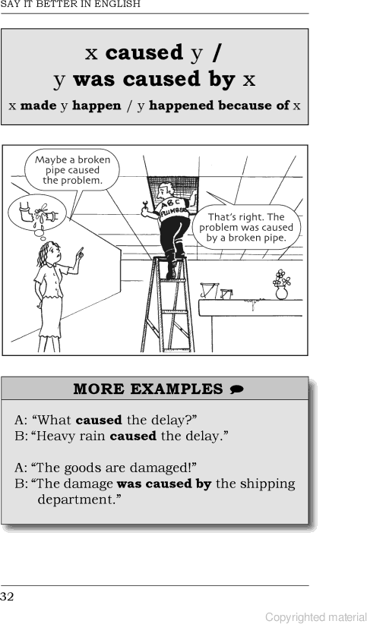
verursacht, bedingt / herforgerufen durch

Slide 40
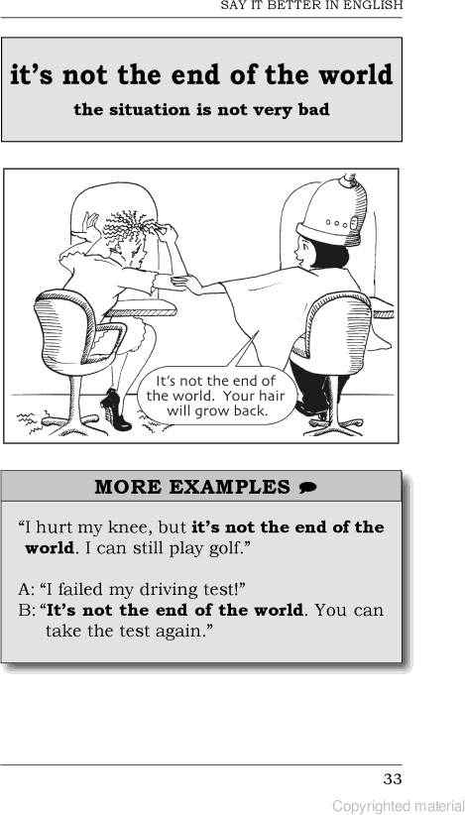
kein Weltuntergang, nicht das Ende der Welt

Slide 41
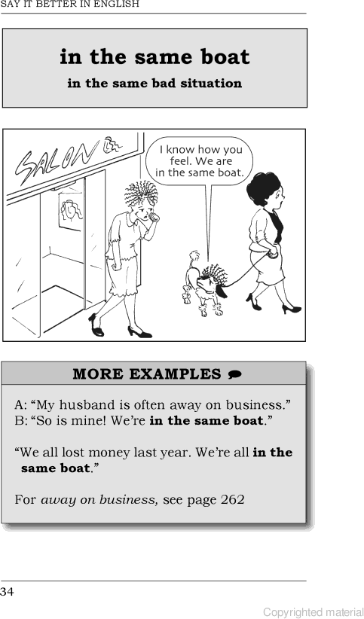
im selben Boat, im gleichen Boat

Slide 42
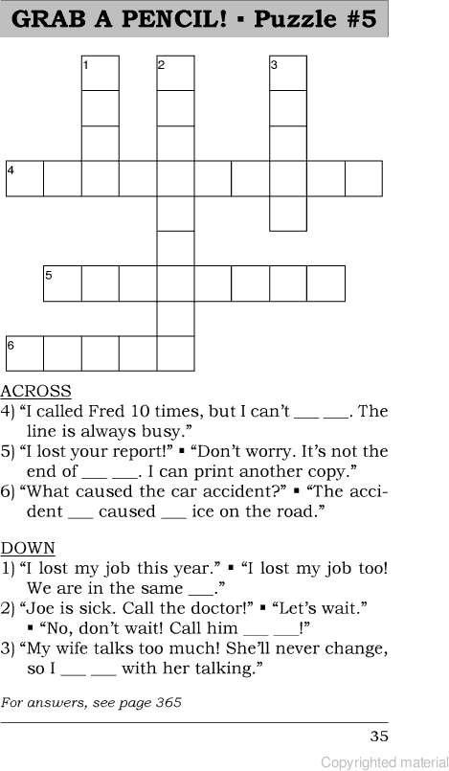

Slide 43
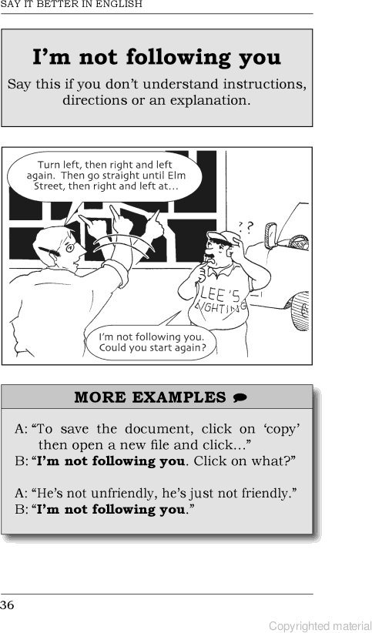
Ich kann Ihnen nicht folgen

Slide 44
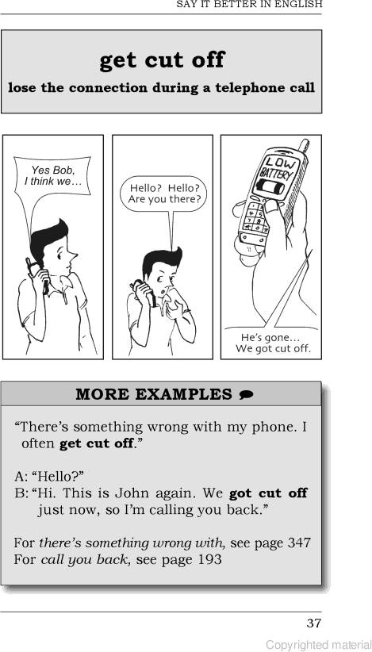
unterbrochen werden

Slide 45
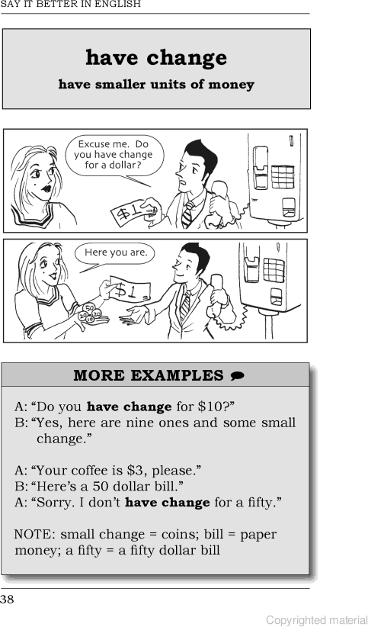
Haben Sie Kleingeld?

Slide 46
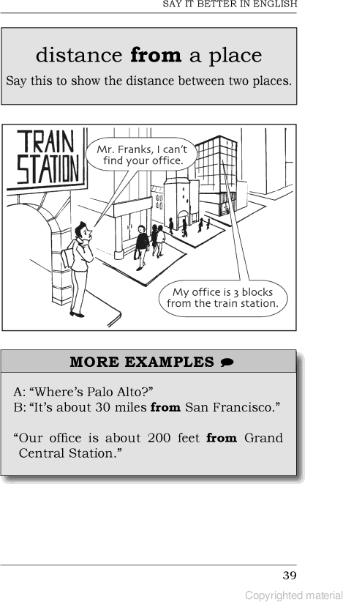
... bis ...

Slide 47
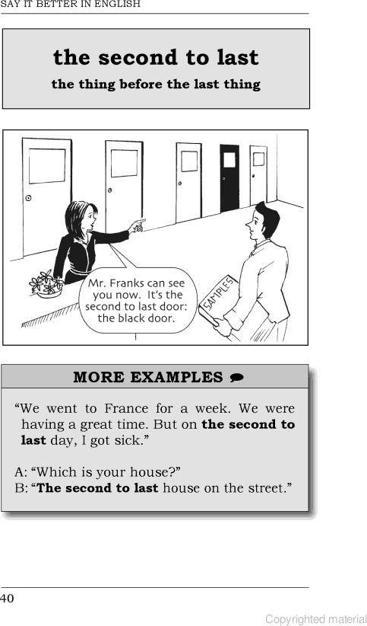
vorletzten, vorletzter

Slide 48
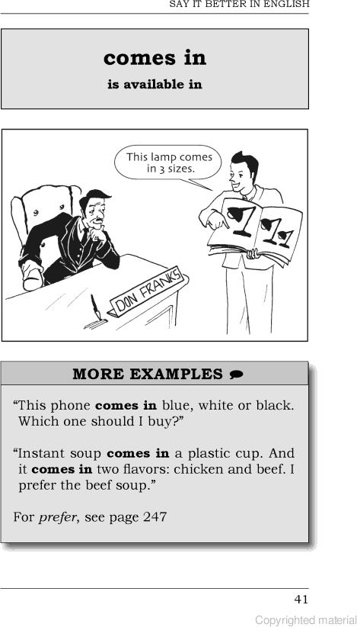
kommt in ..., gibt es in ...

Slide 49
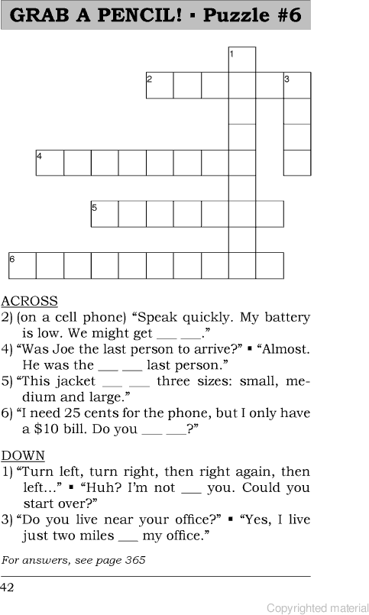

Slide 50
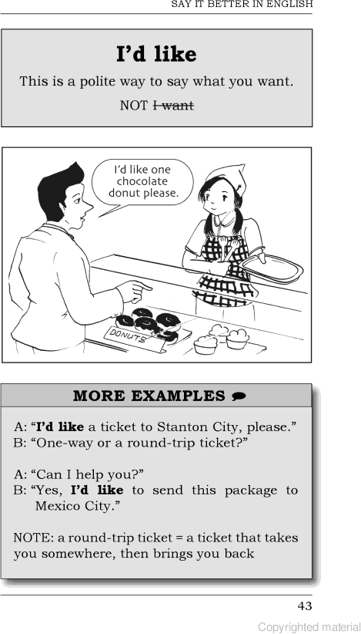
ich hätte gern, ich möchte gerne

Slide 51
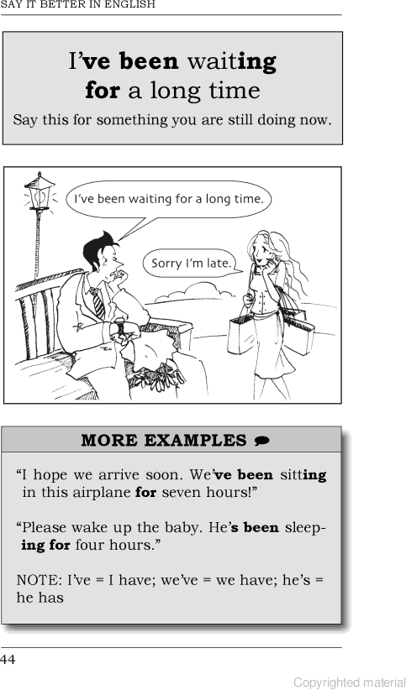
z.B. Ich warte schon so lange

Slide 52
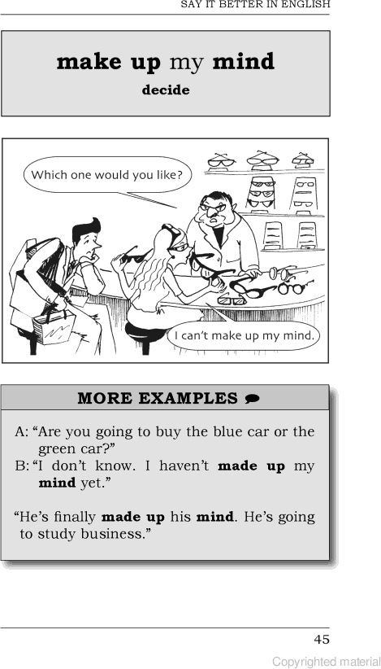
sich entscheiden, Entscheidung treffen

Slide 53
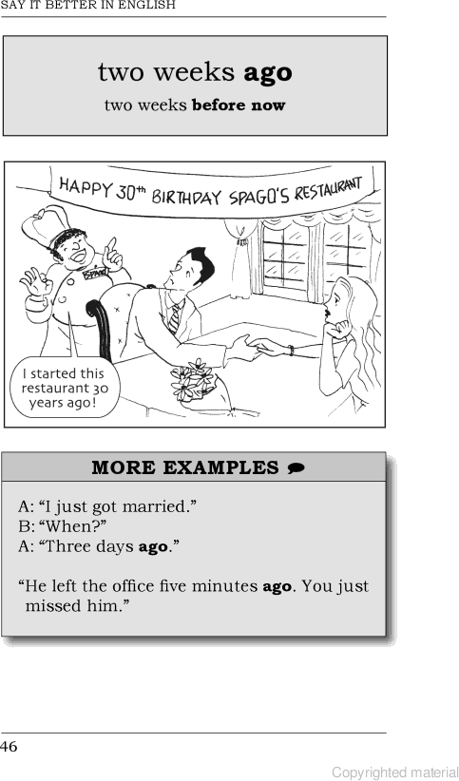
z.B. Vor zwei Wochen

Slide 54
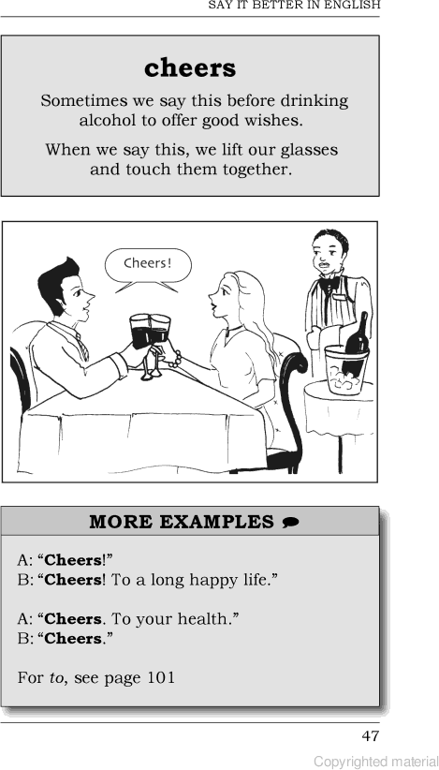
Prost, zum Wohl

Slide 55
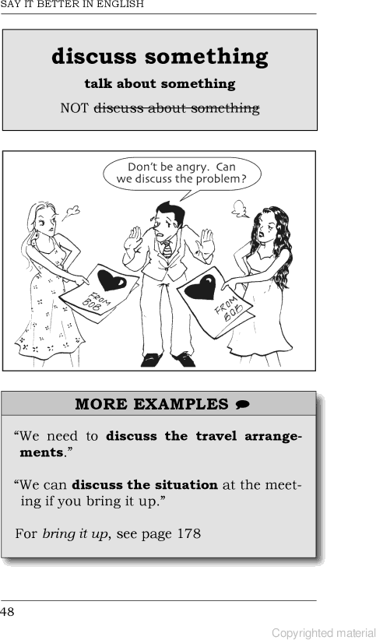
besprechen, bereden, über etwas sprechen

Slide 56
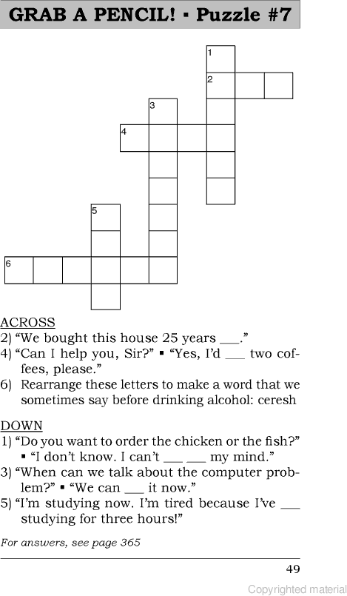

Slide 57

aufbleiben

Slide 58

verschlief, verschlafen

Slide 59

im Begriff sein etwas zu tun

Slide 60

unterwegs, an seinem Weg

Slide 61

abgelenkt werden

Slide 62

weg für den Tag

Slide 63


Slide 64

im ..... Geschäft

Slide 65

win-win Situation
für beide Seiten ein Gewinn

Slide 66

fertig, das war's, das ist alles

Slide 67

es ist an der Zeit, die Zeit ist gekommen

Slide 68

ich nehme es ..

Slide 69

abholen

Slide 70


Slide 71

kann ich auf ein andermal verschieben?

Slide 72

freimachen, sich freinehmen

Slide 73

darüber hinaus, noch dazu, hinzu

Slide 74

anziehen

Slide 75

ich habe es nicht so gemeint

Slide 76

haben Sie etwas dagegen wenn ... macht es Ihnen etwas aus wenn ...
stört es Sie wenn ich mich Ihnen anschließe

Slide 77


Slide 78

sich beteiligen, beisteuern

Slide 79

absetzen

Slide 80

was ist der Unterschied zwischen A und B?

Slide 81

letztendlich, beenden

Slide 82

das hättest du nicht tun sollen, das wäre nicht nötig gewesen

Slide 83

übermorgen

Slide 84


Slide 85

abwechseln, sich abwechseln

Slide 86

erinnern

Slide 87

genug haben, satthaben, die Nase voll haben

Slide 88

solang, so lang wie, sofern

Slide 89

gut können, gut sein

Slide 90

so weit so gut, bisher nicht schlecht

Slide 91


Slide 92

das klingt ...
das hört sich ... an

Slide 93

nicht erlaubt, untersagt

Slide 94

trotz, trotzdem, ungeachtet, obwohl

Slide 95

dadurch, demzufolge, deshalb, infolgedessen

Slide 96

kennst du wo Mr. Smith ist?

Slide 97

Entschuldigung für die Untebrechung,
es tut mir Leid für die Unterbrechung (Störung)

Slide 98


Slide 99

in gutem Zustand (Verfassung) / im Idealzustand

Slide 100

ausgegangen, rausgegangen

Slide 101

ich verbinde Sie, ich stell Sie durch

Slide 102

es gibt eine Verzögerung (Verspätung)

Slide 103

entgültig, für immer, für alle Zeiten

Slide 104

hören von, erfahren von

Slide 105


Slide 106

das ist schade

Slide 107

Woführ ist diese Gebühr

Slide 108

auf jemanden / auf etwas (Trinkspruch)

Slide 109

Es hat mir jemand zugetzwitschert Es ist zu meinen Ohren gekommen

Slide 110

Rückmeldung vom ...

Slide 111

wirklich mögen/ - genießen/ - wollen

Slide 112


Slide 113


Slide 114


Slide 115


Slide 116


Slide 117

komm schon. mach schon, na los!

Slide 118


Slide 119


Slide 120


Slide 121


Slide 122


Slide 123


Slide 124


Slide 125


Slide 126


Slide 127


Slide 128


Slide 129


Slide 130


Slide 131


Slide 132


Slide 133


Slide 134


Slide 135


Slide 136


Slide 137


Slide 138


Slide 139


Slide 140


Slide 141


Slide 142


Slide 143


Slide 144


Slide 145


Slide 146


Slide 147


Slide 148


Slide 149


Slide 150


Slide 151


Slide 152


Slide 153


Slide 154


Slide 155


Slide 156


Slide 157


Slide 158


Slide 159


Slide 160


Slide 161


Slide 162


Slide 163


Slide 164


Slide 165


Slide 166


Slide 167


Slide 168


Slide 169


Slide 170


Slide 171


Slide 172


Slide 173


Slide 174


Slide 175


Slide 176


Slide 177


Slide 178


Slide 179


Slide 180


Slide 181


Slide 182


Slide 183


Slide 184


Slide 185


Slide 186


Slide 187


Slide 188


Slide 189


Slide 190


Slide 191


Slide 192


Slide 193


Slide 194


Slide 195


Slide 196


Slide 197


Slide 198


Slide 199


Slide 200


Slide 201


Slide 202


SAY IT BETTER IN ENGLISH
returning someone call
Say this when you phone someone who tried phoning you earlier
A: “Hi Mary. I’m returning your call”
B: “Thank Louis. I called you yesterday because…”
A: “May I speak to Don?”
B: “Can I ask what is regarding?” A: “Yes. I’m returning his call.”
For can I ask what it’s regarding, see page 349
195

Slide 203


Slide 204


Slide 205


Slide 206


Slide 207


Slide 208


Slide 209


Slide 210


Slide 211


Slide 212


Slide 213


Slide 214


Slide 215


Slide 216


Slide 217


Slide 218


Slide 219


Slide 220


Slide 221


Slide 222


Slide 223


Slide 224


Slide 225


Slide 226


Slide 227


Slide 228


Slide 229


Slide 230


Slide 231


Slide 232


Slide 233
SAY IT BETTER IN ENGLISH
within the hour
less than one hour after from now
“If you take the medicine now, you’ll start to feel better within the hour.”
“I’m going to the bank now. I’ll be back within the hour.
For back, see page 264
²²⁶ innerhalb einer Stunde

Slide 234


Slide 235


Slide 236


Slide 237


Slide 238


Slide 239


Slide 240


Slide 241


Slide 242


Slide 243


Slide 244


Slide 245


Slide 246


Slide 247


Slide 248


Slide 249


Slide 250


Slide 251


Slide 252


Slide 253


Slide 254


Slide 255


Slide 256


Slide 257


Slide 258


Slide 259


Slide 260


Slide 261


Slide 262


Slide 263


Slide 264
SAY IT BETTER IN ENGLISH
Would it be possible for
someone to…
This is a polite request. Say this when you don’t know if someone can help you
“Would it be possible for me to see the doctor today? I don’t have an appointment.”
A: ”Would it be possible for you to lend me $300?”
B: ”$300! That’s a lot of money!”
For lend, see page 225
257

Slide 265


Slide 266


Slide 267


Slide 268


Slide 269


Slide 270


Slide 271


Slide 272


Slide 273


Slide 274


Slide 275


Slide 276
SAY IT BETTER IN ENGLISH
Will that be all?
Is that the only thing you want?
Servers say this in restaurants
A: ”I’ll have a salad and an iced tea, please.” B: ”Will that be all?”
A: ”Yes, that’s it, thank you.”
A: ”I’d like a cheeseburger to go, please.” B: ”Will that be all?”
A: ”No. And a Diet Coke, too.”
For that’s it, see page 59 For to go, see page 270
269

Slide 277


Slide 278


Slide 279
SAY IT BETTER IN ENGLISH
at least 21
21 or more than 21
A: “I wonder how much that jacket costs.”
B: “At least $200. Maybe even $300! It’s made of leather.”
“That piano is heavy! You need at least four people to help you carry it.”
For made of, see page 122
272

Slide 280
GRAB A PENCIL! – Puzzle #39
ACROSS
1) “To buy a house, you need $100000 or more. You need $100000.”
3) “Thanks for waiting for me. Have you
waiting ?”
“No, only about five minutes.”
5) “One coffee please.” “For here or ?” “I’ll drink it here.”
DOWN
“I need a 10-foot ladder. This one is eight feet long. This ladder is two feet.”
“I’d like two hotdogs, please.” “Will that ?”
“No, I’d like an ice tea too.”
“My grandmother is old, but she young because her skin is so soft.”
For answers, see page 367
273

Slide 281


Slide 282


Slide 283


Slide 284


Slide 285


Slide 286


Slide 287


Slide 288


Slide 289


Slide 290


Slide 291


Slide 292


Slide 293


Slide 294


Slide 295


Slide 296


Slide 297


Slide 298


Slide 299


Slide 300


Slide 301


Slide 302


Slide 303


Slide 304


Slide 305


Slide 306


Slide 307
SAY IT BETTER IN ENGLISH
it’s easy to/ it’s difficult to
NOT I’m easy to / NOT I’m difficult to
“It’s easy to get to the airport. Just follow the signs.”
“It’s difficult for me to read without my glasses.”
300

Slide 308


Slide 309
SAY IT BETTER IN ENGLISH
give up
quit; stop doing something
“I called three times, but he never answered the phone. In the end I give up.”
“I feel healthier now because I gave up
smoking last year.”
NOTE: sometimes give up + _ing
302

Slide 310


Slide 311
SAY IT BETTER IN ENGLISH
even though
Say this when you show 2 contrasting or opposite ideas
“Even though he’s rich and successful, he’s hot a happy person.”
“ABC Printing Company is very good. So even though they charge a lot, we use the company.”
304

Slide 312


Slide 313


Slide 314
SAY IT BETTER IN ENGLISH
on second thought
Say this when you change your decision.
“Let’s meet at the library. On second thought, let’s meet at the coffee shop because the library is closed.”
A: “I’m going to buy this tie.”
B: “It’s $300? On second thought, I think I’ll buy a different one.”
307

Slide 315


Slide 316


Slide 317


Slide 318


Slide 319
SAY IT BETTER IN ENGLISH
the bottom line is
the main idea is; the thing I’m really trying to say is
“I worked hard on the project. I tried my best. But the bottom line is I couldn’t finish it.”
“He’s lazy, his work is not good, and he’s late every day. The bottom line is we have to let him go.”
For let him go, see page 333
312

Slide 320


Slide 321


Slide 322
GRAB A PENCIL! – Puzzle #45
ACROSS
“My stomach is to big and my pants are to tight. The bottom is need to lose weight.”
“Did you do well on your exams?” “Yes, I was because I studied hard.”
“Tomorrow I’m going on vacation to Florida!”
“Well, good time.”
“I didn’t understand the instructions. Could you them again?”
DOWN
“Our company has many new clients. We are doing this year.”
“Our students are from 19 to 25 years old. They are, on , 22 ears old.”
For answers, see page 367
315

Slide 323


Slide 324


Slide 325


Slide 326


Slide 327


Slide 328


Slide 329


Slide 330


Slide 331


Slide 332


Slide 333


Slide 334


Slide 335


Slide 336


Slide 337


Slide 338


Slide 339


Slide 340
SAY IT BETTER IN ENGLISH
let someone go
take away someone’s job
“He took money from the company, so his boss
let him go.”
“Our company isn’t doing well. We let five people go to save some money.”
For do well, see page 311
333

Slide 341


Slide 342


Slide 343


Slide 344


Slide 345


Slide 346


Slide 347


Slide 348


Slide 349


Slide 350


Slide 351


Slide 352


Slide 353


Slide 354


Slide 355


Slide 356


Slide 357


Slide 358


Slide 359


Slide 360


Slide 361


Slide 362


Slide 363


Slide 364
GRAB A PENCIL! – Puzzle #51
ACROSS
3) “I’m dressed because I’m going to a wedding. “
“I think I locked the door but please check and it’s locked.”
“Well, good time.”
“You shouldn’t discuss my problem with Ken. My problem was nothing with him.”
DOWN
“Look! Every one’s clothes are wet! It
raining.”
“He arrived ten minutes after the meeting started. He was minutes .
4) “Are you commimng to the baseball game on Sunday?” “Sorry, I can’t .”
For answers, see page 367
357

Slide 365


Slide 366


Slide 367


Slide 368


Slide 369


Slide 370


Slide 371


Slide 372


Slide 373
ANSWER KEY
PUZZLE 14: ACROSS: 3) from, 5) steppedout, 6) ingood;
DOWN: 1) good, 2) adelay, 4) putyou
PUZZLE 15: ACROSS: 2) to,3) back, 5) ready, 6) grapevine;
DOWN: 1) toobad, 4) charge
PUZZLE 16: ACROSS: 4) secondfrom, 6) ahead; DOWN:
1) inagood, 2) they, 3) off, 5) on
PUZZLE 17: ACROSS: 2) apart, 5) by, 6) raninto; DOWN:
1) whatabout, 3) thisis, 4) work
PUZZLE 18: ACROSS: 2) what, 4) eyetoeye, 6) for; DOWN:
1) madeof, 3) itin, 5) worth
PUZZLE 19: ACROSS: 3) ridof, 4) thebankis, 6) made;
DOWN: 1) shoot, 2) lookup, 5) have
PUZZLE 20: ACROSS: 2) take, 3) muchlonger, 4) soldout,
5) mindgoing; DOWN: 1) waytrough, 3) mention
PUZZLE 21: ACROSS: 4) doublecheck, 5) might, 6) inthat;
DOWN: 1) connection, 2) matter, 3) held
PUZZLE 22: ACROSS: 3) see, 4) inthose, 5) get; DOWN:
1) byear, 2) istaken, 3) setup
PUZZLE 23: ACROSS: 5) havingwith, 6) ride; DOWN:
byfar, 2) positive, 3) outhow, 4) tipof
PUZZLE 24: ACROSS: 1) off, 5) thatthe, 6) doesn’t; DOWN:
fortune, 3) atthe, 4) onatin
PUZZLE 25: ACROSS: 5) insteadof, 6) run; DOWN:
1) comewith, 2) inwriting, 3) throwaway, 4) itover
PUZZLE 26: ACROSS: 3) bringup, 5) hand, 6) for; DOWN:
1) enough, 2) withme, 4) readyto
PUZZLE 27: ACROSS: 1) seenfor, 4) left, 5) outof; DOWN: 1)
split, 2) other, 3) upto
366

Slide 374


Slide 375


Slide 376


Slide 377


